Slide 1
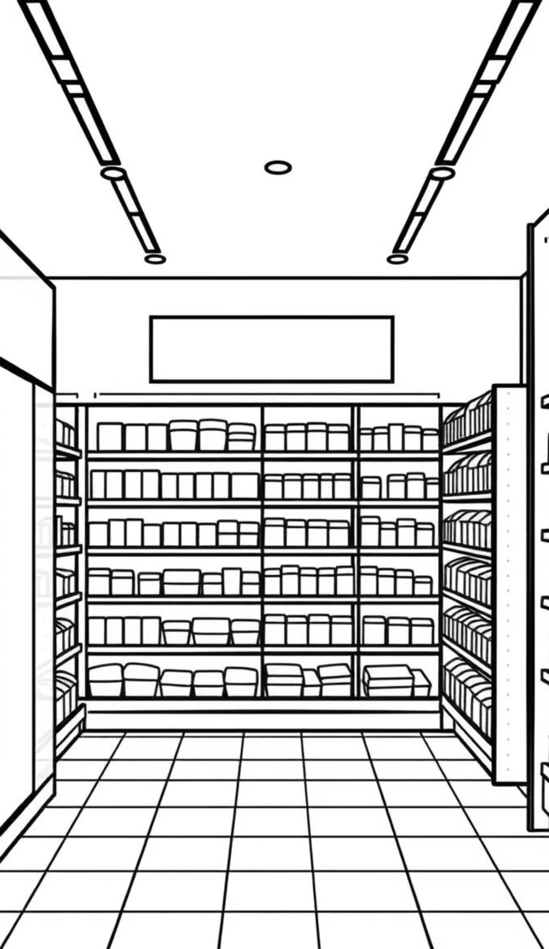
UNIVERSIDAD PRIVADA DEL VALLE
Sistema Web de Gestión de Inventario para Minimarket "MAXMARKET"
MATERIA: Proyecto de Sistemas IPARALELO: “D”DOCENTE: Ing. Katia Mansilla Arce
INTEGRANTES:- Jose Alberto Huayhua Villanueva- Jean Carlos Palomino Mendoza- Ethan Nicolas Cardenas Luna- Jhosep Klaws Espejo Mamani
La Paz - Bolivia | 2025

Slide 2
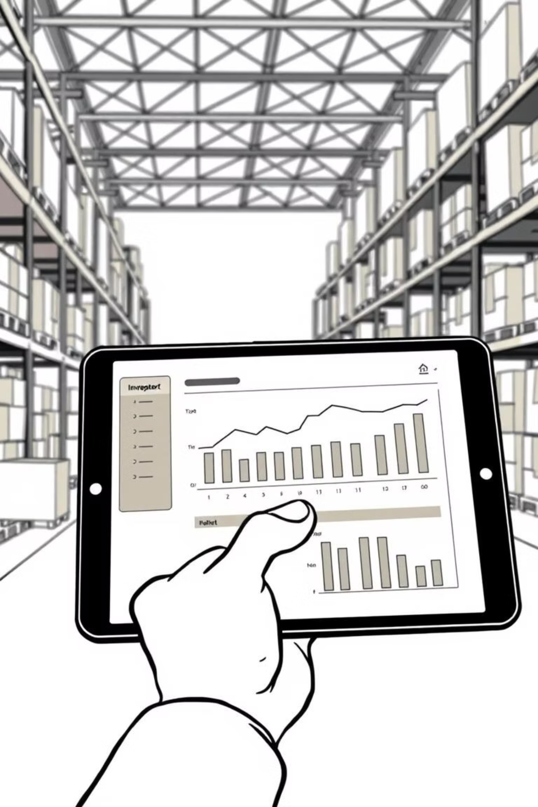
Introducción: Optimización de la Gestión de Inventario
Necesidad Central
El Problema Actual
La gestión adecuada de inventarios, compras y ventas es clave para la rentabilidad de minimarkets, evitando pérdidas por desabastecimiento o exceso de stock.
Sin herramientas digitales, MaxMarket enfrenta dificultades para monitorear productos, registrar ventas y planificar reposiciones, generando errores humanos y pérdidas.
La Solución Propuesta
Desarrollo de un Sistema Web de Gestión de Inventario para optimizar el control de productos, con automatización, alertas de stock y reportes automáticos.

Slide 3

Planteamiento del Problema: Antecedentes
Contexto Global
Contexto Local
Grandes cadenas de retail han adoptado sistemas digitales (como Siki Software y Kyte) para gestión centralizada de productos, stock y ventas, mejorando la eficiencia operativa.
Muchos minimarkets locales aún usan métodos manuales, lo que causa desabastecimiento, exceso de stock y errores en el registro de productos.
La digitalización del control de inventario reduce errores humanos, mantiene niveles de stock adecuados y genera reportes clave para la toma de decisiones estratégicas.

Slide 4






Contextualización y Problema Central
Resultados de Encuestas y Entrevistas
Identificación del Problema (Diagrama Ishikawa)
Clientes insatisfechos por la ausencia de una plataforma digital para compras en línea.
Errores Humanos
Registro y facturación incorrectos
Deseo de funcionalidades como carrito de compras en tiempo real y notificaciones de stock.
Falta de Integración
Sistemas aislados sin sincronización
Métodos Manuales
Personal administrativo reporta control de inventario manual no integrado con ventas en línea.
Operaciones lentas y repetitivas
Problema Central
Ineficiencia del proceso manual
Riesgo de sobreventa y desactualización de productos por la falta de integración.
El problema central es la ineficiencia del proceso manual de gestión de inventario y ventas, que causa errores, desactualización de stock, riesgo de sobreventa, insatisfacción de clientes y pérdidas económicas.

Slide 5



Formulación y Justificación del Proyecto
¿Cómo mejorar la gestión de inventario y ventas del minimarket MaxMarket de la ciudad de La Paz, que actualmente enfrenta problemas de registro manual de productos, desactualización de stock, riesgo de sobreventa y dificultades administrativas?
Justificación Social
Justificación Técnica
Justificación Económica
Mejora la eficiencia en el abastecimiento, fortalece la confianza del consumidor y fomenta la capacitación digital del personal, impulsando el comercio local.
Uso de tecnologías probadas (HTML, CSS, JavaScript, bases de datos escalables) bajo arquitectura modular (SOA) para automatizar procesos críticos y garantizar compatibilidad.
Reduce errores en el registro, optimiza el tiempo de actualización de inventario y disminuye la carga administrativa, maximizando los recursos existentes.

Slide 6




Delimitación del Estudio
Objetivos y Delimitación
Espacial
Objetivo General
Minimarket MaxMarket, Villa Fátima, Calle Santa Rosa Nº 471, La Paz, Bolivia.
Mejorar la gestión de inventario y ventas del minimarket MaxMarket de la ciudad de La Paz, a fin de reducir errores en el registro de productos, optimizar la disponibilidad de stock y fortalecer la eficiencia administrativa del establecimiento.
Temporal
Objetivos Específicos
Del 12 de agosto al 27 de noviembre del presente año (3 meses y 2 semanas).
Analizar los procesos actuales de gestión de inventario y ventas, identificando problemas.
Examinar métodos de control de inventario (FIFO, LIFO) para evaluar su aplicabilidad.
Poblacional
Investigar prácticas de gestión de inventario digital en negocios minoristas similares.
Actores internos: Personal administrativo, supervisores y gerencia de MaxMarket.
Verificar el cumplimiento del objetivo general mediante la evaluación de datos e indicadores de eficiencia.
Conceptual
Gestión centralizada de inventario, control de movimientos, generación de reportes y principios de arquitectura modular (SOA).

Slide 7




Alcances y Límites del Sistema
Alcances del Proyecto
Límites del Proyecto
Restricción exclusiva a la gestión de inventario y control interno de productos.
Centralizar la gestión del inventario de productos (entradas, salidas y movimientos).
No incluye ventas en línea ni atención directa a clientes.
Controlar y actualizar el stock de productos de forma sistemática, reduciendo errores.
No contempla integración con sistemas externos (plataformas de pedidos o apps de entrega).
Generar reportes internos de inventario, incluyendo niveles críticos de stock y rotación de productos.
No cubrirá procesos administrativos fuera del manejo de inventario (facturación o contabilidad general).
Facilitar la administración de categorías de productos para búsquedas y consultas rápidas.

Slide 8








Metodología de Investigación
Enfoque Mixto
Método Analítico
Combina datos cuantitativos (frecuencia de errores, tiempos de registro) y cualitativos (experiencias del personal) para una visión integral.
Descompone el problema de gestión de inventario en sus componentes para un estudio detallado y objetivo, facilitando un diagnóstico preciso.
Diseño No Experimental Transversal
Investigación Aplicada
Orientada a la resolución de un problema concreto (ineficiencia en inventario) mediante el desarrollo de una solución práctica y funcional.
Observación de los procesos actuales sin manipulación de variables, con recolección de datos en un periodo determinado.

Slide 9




Técnicas e Instrumentos de Investigación
Observación Directa
Entrevistas Semiestructuradas
Lista de Cotejo
Guía de Entrevista
Encuestas Estructuradas
Revisión Documental
Cuestionario Likert
Ficha de Observación

Slide 10
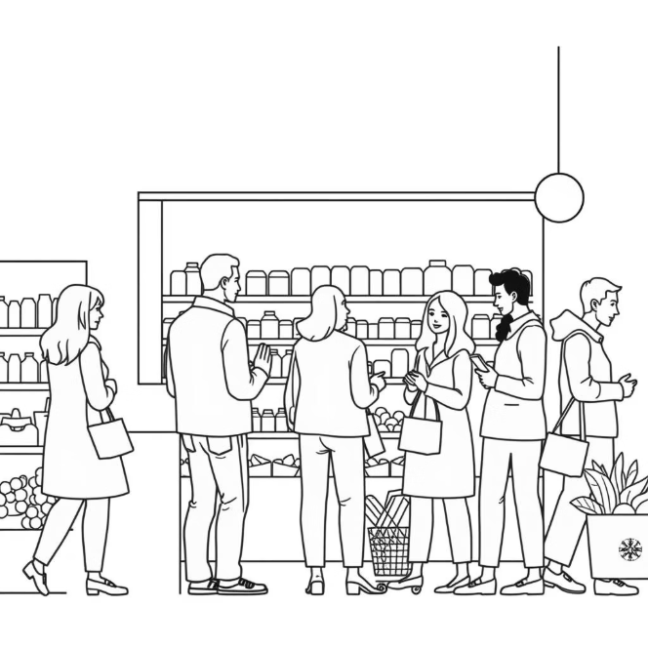
Población y Muestra
Población
Muestra y Muestreo
Población Interna (5 personas)
Fase Cualitativa
1 Gerente General
Muestreo: No probabilístico por conveniencia.
2 Cajeros
1
Muestra: Las 5 personas del personal interno.
2 Encargados de Inventario
Seleccionados por su experiencia directa en la gestión de inventario y procesos de pedidos.
Población Externa (20 clientes)
15 Clientes Frecuentes (Familias y Comercios)
Fase Cuantitativa
5 Clientes Eventuales
Muestreo: No probabilístico por conveniencia.
2
Muestra: 20 clientes de la población externa.
Para recopilar percepciones sobre la interacción con el sistema y validar mejoras en la experiencia de usuario.

Slide 11
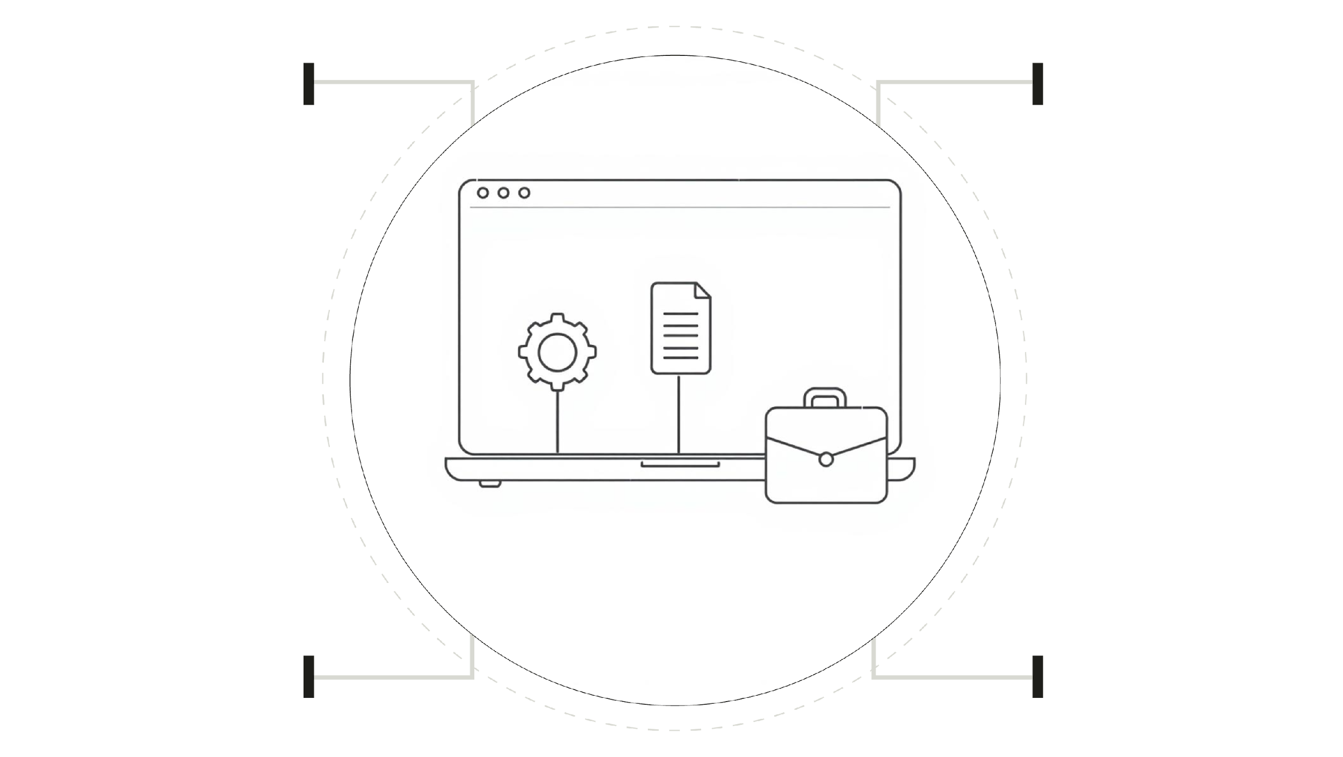
Solución Propuesta
Esquema Funcional del Sistema Web
Sistema Web
Registro
Gestión de Inventario central
Alta y edición de productos
Stock
Reportes
Control en tiempo real
Generación y exportación

Slide 12
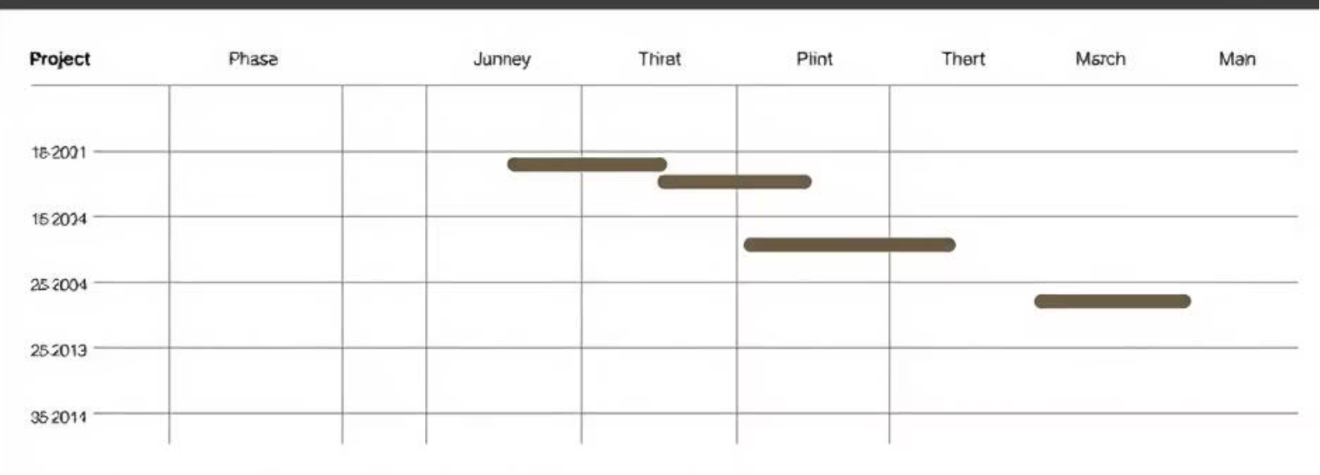
Planificación del Proyecto
Cronograma (Diagrama de Gantt Simplificado)
Presupuesto Estimado (Tabla de Costos)
Análisis y Diseño
500
Desarrollo y Programación
1500
Base de Datos y Hosting Anual
200
Pruebas y QA
300
El proyecto se desarrollará en un periodo de 3 meses y 2 semanas, desde el análisis inicial hasta la presentación de resultados.
Capacitación y Documentación
250
Costo Total Estimado
2750

